Slide 1
La historia de la programación
Temario de programación.

Slide 2
La programación informática o programación algorítmica, acortada como programación, es el proceso de diseñar, codificar, depurar y mantener el codigo de fuente de programas de computadora. El código fuente es escrito en un lenguaje de programación. El propósito de la programación es crear programas que exhiban un comportamiento deseado. El proceso de escribir código requiere frecuentemente conocimientos en varias áreas distintas, además del dominio del lenguaje a utilizar, algoritmos especializados y lógica formal. Programar no involucra necesariamente otras tareas tales como el análisis y diseño de la aplicación (pero sí el diseño del código), aunque sí suelen estar fusionadas en el desarrollo de pequeñas aplicaciones.

Slide 3
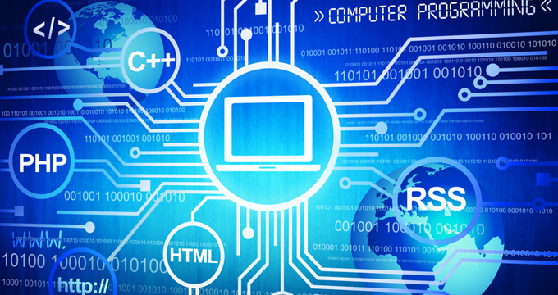
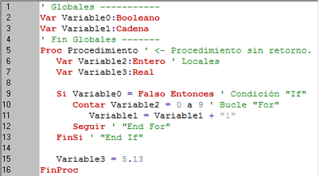
La programación se rige por reglas y un conjunto más o menos reducido de órdenes, expresiones, instrucciones y comandos que tienden a asemejarse a una lengua NATURAL acotada (en inglés); y que además tienen la particularidad de una reducida ambigüedad.

Slide 4
Para crear un programa, y que la computadora lo interprete y ejecute las instrucciones escritas en él, debe escribirse en un lenguaje de programación. En sus inicios las computadoras interpretaban solo instrucciones en un lenguaje específico, del más bajo nivel, conocido como código máquina, siendo éste excesivamente complicado para programar. De hecho solo consiste en cadenas de números 1 y 0 (sistema binario). Para facilitar el trabajo de programación, los primeros científicos, que trabajaban en el área, decidieron reemplazar las instrucciones, secuencias de unos y ceros, por palabras o abreviaturas provenientes del inglés; las codificaron y crearon así un lenguaje de mayor nivel, que se conoce como Assembly o lenguaje ensamblador. Por ejemplo, para sumar se podría usar la letra A de la palabra inglesa add(sumar).

Slide 5
En realidad escribir en lenguaje ensamblador es básicamente lo mismo que hacerlo en lenguaje máquina, pero las letras y palabras son bastante más fáciles de recordar y entender que secuencias de números binarios. A medida que la complejidad de las tareas que realizaban las computadoras aumentaba, se hizo necesario disponer de un método sencillo para programar. Entonces, se crearon los lenguajes de alto nivel. Mientras que una tarea tan trivial como multiplicar dos números puede necesitar un conjunto de instrucciones en lenguaje ensamblador, en un lenguaje de alto nivel bastará con solo una. Una vez que se termina de escribir un programa, sea en ensamblador o en algunos lenguajes de alto nivel, es necesario compilarlo, es decir, traducirlo completo a lenguaje máquina

Slide 6
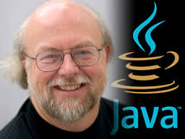
James Gosling
OC (19 de mayo de 1955 cerca de Calgary, Alberta, Canadá) es un famoso científico de la computación conocido como el padre del lenguaje de programación Java.

Slide 7
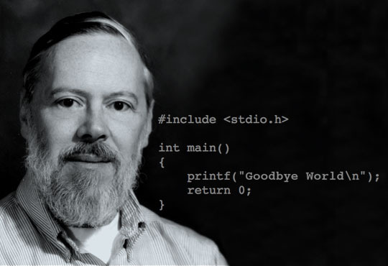
Dennis MacAlistair Ritchie
(9 de septiembre de 1941 - 12 de octubre de 2011) fue un científico de la computación estadounidense.1
Colaboró en el diseño y desarrollo de los sistemas operativos Multics y Unix, así como el desarrollo de varios lenguajes de programacion como el C, tema sobre el cual escribió un célebre clásico de las ciencias de la computación junto a Brian Wilson Kernighan: El lenguaje de programación C.

Slide 8
Algoritmo
Un algoritmo es una secuencia no ambigua, finita y ordenada de instrucciones que han de seguirse para resolver un problema. Un programa normalmente implementa (traduce a un lenguaje de programación concreto) uno o más algoritmos. Un algoritmo puede expresarse de distintas maneras: en forma gráfica, como un diagrama de flujo, en forma de código como en pseudocódigo o un lenguaje de programación, en forma explicativa.

